Slide 1

Предавач: MATTHIAS LEISINGER
Место и време: Тирана, 11 – 12.10.2018

Slide 2
Цел на тренингот
Учесниците да добијат разбирање за организација на саемот WTM и алатките кои ги нуди со цел да се максимизира нивната изложеност за време на учеството и да направат вмрежување;
Да научат кој е профилот на британскиот пазар или британските тур оператори, очекувања на клиентите и како да го создадат своето USP (unique selling proposition) за да одговорат на нивните потреби.
Да научат повеќе како да развијат одржлив туризам и производи/услуги кои припаѓаат на тој концепт, да ги промовираат на соодветен начин и да ја најдат вистинската комуникација.
Да научат некои техники за презентација употребувајќи соодветни промотивни материјали со кои ќе таргетираат поконкретни клиенти.

Slide 3
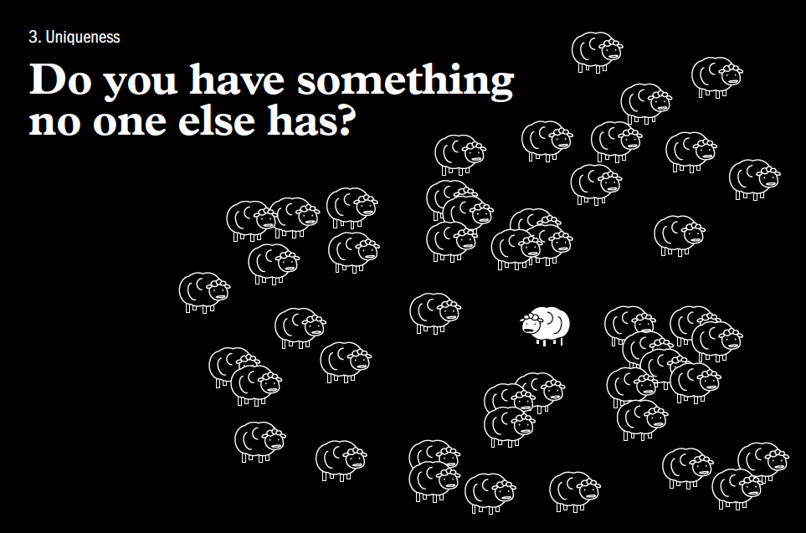
Notes:
Identify the competitive context in which the destination is located;
Identify which are the destinations that directly compete with ours;
Identify which are the motivations and the needs and wants that tourist look for before arriving at the destinations (expectations);
Identify motivations,, needs and wants for tourist chosing a competitor destination;
Identify strengths and weaknesses of the offer, opportunities and threats for developing further the destination offer;
Develop a new positioning starting from the opportunities individuated;

Slide 4
Мисија – зошто одиме на саем?
Да најдеме нови клиенти, зголемиме продажба
Да ја негуваме соработката со постоечките клиенти, партнери и колеги
Обсервација на пазарот: трендови, техлоногии, конкуренти
Да најдеме нови соработници
Да го позиционираме нашиот бренд
Тренинг/работилници/ искуства
Вмрежување
Да имаме забава

Slide 5
Учество на саем со идеја е клучен фактор за успех
Добра подготовка за саемски настап е клучна за успех
Погрешно е да се учестува на саем како изолиран проект, учеството на саем треба да го вклучите во маркетинг и комуникациската стратегија на долг рок.
Клучни фактори за успех:
  Постави јасни таргети – оствари ги тие таргети
  Испрати ја пораката
  Направи соодветен материјал за маркетинг
  Најди соодветен начин на комуникација
  Биди присутен
  Направи follow up

Slide 6
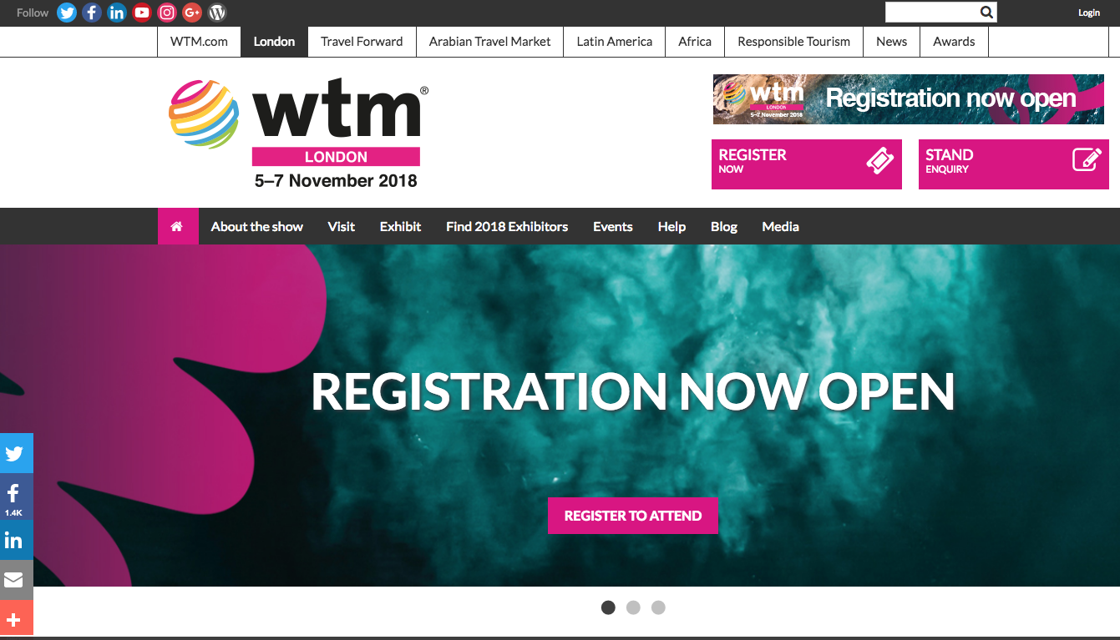
WTM Лондон

Slide 7
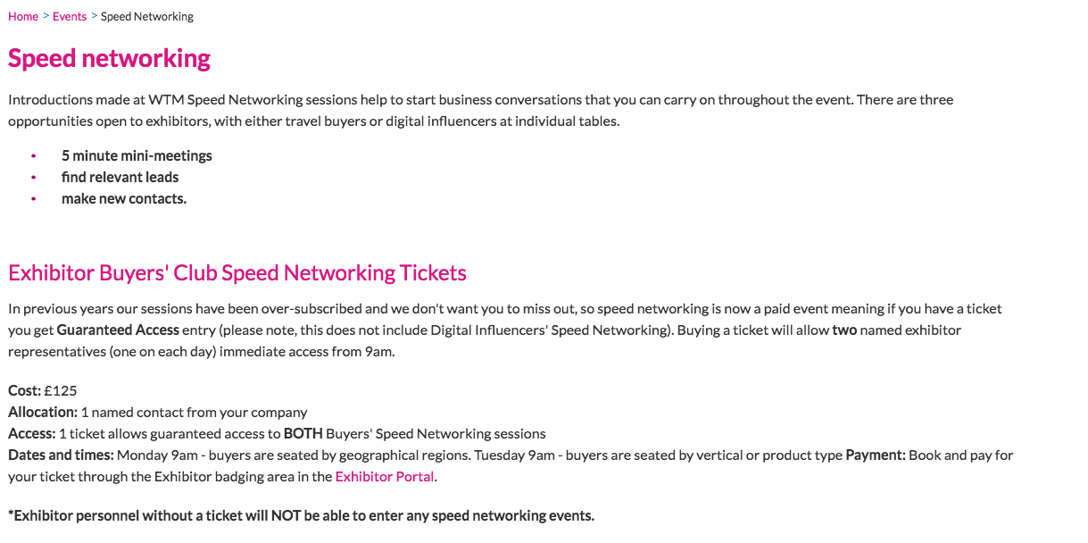
Можност за Speed networking на изложувачите

Slide 8
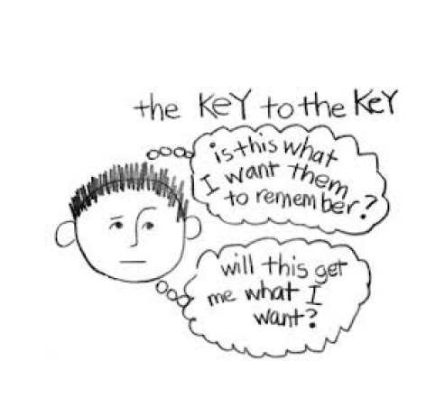
Важен е првиот впечаток
Што нудиш како нов клиент: нова тура, подобрена услуга, подобри материјали за активности, нови велосипеди...
Многу производи се исти или веќе видени
Комуницирај го бенефитот на својата тура, твојот хотел, компанија
Која е додадената вредност на твојата понуда?
Како ја комуницираш пораката во твојот маркетинг материјал?

Slide 9
Направи го саемскиот настап успешен
  Разбери кој ти е таргет (потенцијален клиент, соработник) и разви интерес за производот – направи пазарот да го сака твојот производ
  Направи истражување – ова ќе помогне за да го разбереш пазарот и да направиш одлуки врз основа на информации
  Анализирај ја кокуренцијата за да создадеш предност
  Кога го презентираш производот на потенцијален тур-оператор, ти треба да:
    Имаш самодоверба
    Да си го знаеш својот USP (unique selling proposition)
    Да имаш јасна понуда, цена и слики кои ќе ги претстават очекувањата.

Slide 10

Follow up
Најважно е follow-up да се направи веднаш по саемот, тоа е уште еден клуч за успех
!

Slide 11
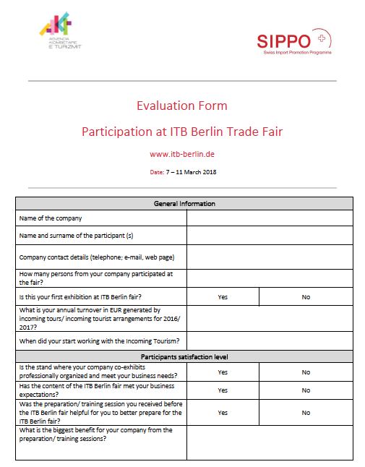
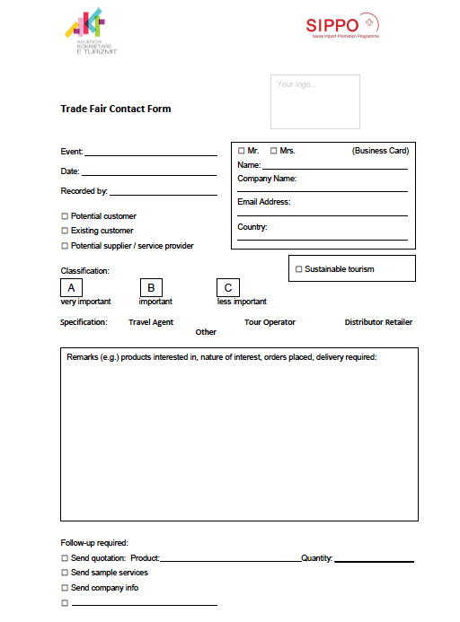
Важноста на твоите оценки и евалуација

Slide 12
Подготви ги материјалите за рекламирање
Целта е да се претстави твојот производ на најдобар можен начин
Како ги кажуваш нештата и што кажуваш треба да кореспондира со тоа како ги правиш нештата
Биди искрен и прецизен
Содржина на флаерот :
Дали имаш професионален дизајнер?
Дали имаш јасна порака и конкретен таргет?
Дали брошурата ти го продава бизнисот?
Дали содржи корисни информации кои не се стари?

Slide 13
Информации за британците

Slide 14
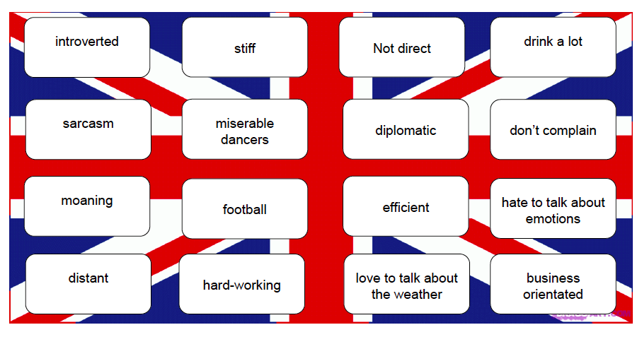
Типичен британец

Slide 15
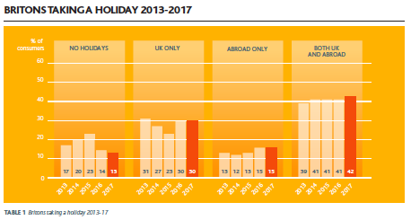
Извештај според ABTA за навиките на британците за патување

Slide 16
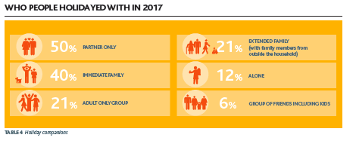
Извештај според ABTA за навиките на британците за патување

Slide 17
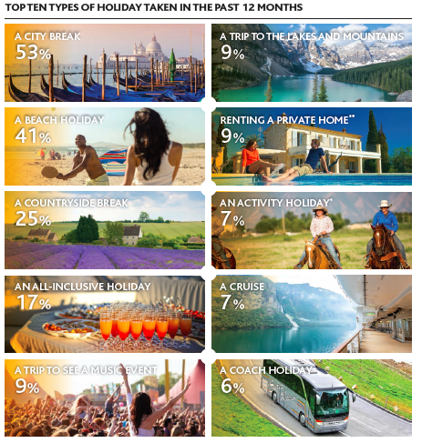
Извештај според ABTA за навиките на британците за патување – топ 10 видови на одмор

Slide 18
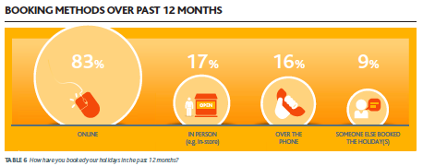
Извештај според ABTA за навиките на британците за патување

Slide 19
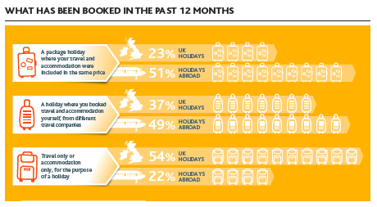
Извештај според ABTA за навиките на британците за патување

Slide 20
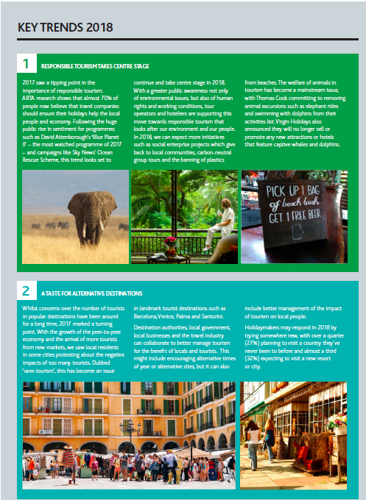
ABTA Извештај за патување 2018
Клучни трендови:
Туристите кои преферираат одржлив туризам се се повеќе
ABTA претстави истражување кое покажа дека скоро 70% од британците
веруваат дека компаниите се грижат за одржливост.
2. Имаат вкус за алтернативни патувања
Зголемување од 27% во 2018-та на туристи кои планираат да посетат земја во која претходно не биле и скоро 32% сакаат да посетат нов ресорт или град.

Slide 21
Што бара пазарот?
Нови, специјални и уникатни искуства
Интеракција со локалци
Надвор од веќе виденото
Да ја искуси природата
Културно воздигнување
Здравје и благосостојба

Slide 22
Што очекува тур-оператор?
Поинаков производ
Конкурентна цена, најдобра вредност за цена
Јасна ценовна структура
Професионални вештини (јазик, водичи,услуга..)
Иновативни производи
Маркетинг поддршка
Достапност
Соработка на долги патеки
Доволен и флексибилен капацитет
Сертифицирана оддржливост

Slide 23
Запознај го својот пазар
Европскиот пазар е традиционален пазар кој има висок процент на конкурентност
Тур операторите имаат силна позиција
Тие ја контролираат дистрибуцијата и цените
Треба да инвестираш во партнерство на долги патеки
За да привлечат клиенти, компаниите мора да понудат уникатност, во поглед на производ и услуга
Важно е да си го знаеш своето USP (unique selling proposition)

Slide 24
Стандарди за здравjе и безбедност, правни побарувања
Вашиот партнер мода да соодветствува со директивите на ЕУ за патување (2017/2302/EU). Овие директиви ќе ја зголемат правната заштитa на европските туристи.
Европските тур оператори овие европски регулативи ќе ги преточат во барање кон странските тур-оператори за да отпочнат соработка
Едно од основните барања на тур-опараторите е да се задоволени стандардите во конкретната земја
Совети:
Запознај се со европските правни стандарди со кои на европските туристи ќе им се обезбеди минимум ниво на здравје и безбедност.
Осигурај се дека ги имаш националните дозволи и неопходните лиценци за работа

Slide 25
10 совети за соработка со британски тур-оператори
1. Фокусирај се на ,,специјалностите,, на твојата понуда:
Повеќете британски тур-оператори кои се заинтересирани за соработка со земјите во развој сакаат да откријат невообичаени места и нови искуства. Тие бараат нешто што е вистински различно.
Совет: Погледни на твојата понуда критички и пробај да ги идентификуваш аспектите кои можеш да ги искористиш за да се издвоиш од конкуренцијата.

Slide 26
10 совети за соработка со британски тур-оператори
2. Спој ги силите со други компании:
Европските тур оепратори сакаат да соработуваат со поголеми тур-оператори. Ова е најчесто поради тоа што сакаат да комбинираат делови од земјата кои ќе ги посетат, а не само да остварат една тура.
Совет: Соработувај со тур оператори кои имаат слична понуда, претставете се заедно пред поголемите.

Slide 27
10 совети за соработка со британски тур-оператори
3. Стани член на бизнис асоцијација
На тој начин ќе добиеш кредибилност и репутација. Тур операторите сакаат некој доказ дека си сериозна компанија.
Совет: Најдобар начин за да станеш кредибилен е да станеш член на организација која е признаена, со тоа што на пример ќе го употребиш нејзиното лого на твојата бизнис карта.

Slide 28
10 совети за соработка со британски тур-оператори
4. Комуницирај јасно и брзо
Европејците сакаат јасна комуникација, тоа го поистоветуваат со исполнителност.
Совет:
Достапноста е витален елемент, бидејќи европските тур оператори сакаат да се сигурни дека ќе можат да те контактираат скоро во секое време или барем за време на работните часови.
Обезбеди некој што ќе работи за националните празници
Секогаш одговори на e-mail во интервал од 24 часа.

Slide 29
10 совети за соработка со британски тур-оператори
5. Не создавај лажни очекувања
Биди јасен што можеш, а што не да понудиш. Во спротивно, ќе си го уништиш бизнисот.
Совет:
Претставувањето на твојата компанија како мала со лична услуга и грижа ќе придонесе повеќе наместо претставување дека е голема компанија што може да се справи со се.

Slide 30
10 совети за соработка со британски тур-оператори
6. Не лажи за своите капацитети
Ова ќе те доведе во проблем зошто штом дознаат за твоите капацитети вистински, ќе прекинат со соработката.
Совет: Обезбеди го развојот на начин на кој нема да се одрази на внатрешните капацитети.

Slide 31
10 совети за соработка со британски тур-оператори
7. Презентирај ја инфраструктурата во земјата како што е
Иако можеби имаш фантастичен хотел, клиентот може да те напушти поради инфраструктурата во земјата.
Совет:
Приспособи ја локалната инфраструктура и комуницирај со тур-операторот за тоа.

Slide 32
10 совети за соработка со британски тур-оператори
8. Секогаш оствари личен контакт пред соработка
Технологијата е направена за побрза комуникација, но не и за запознавање со клиенти со кои ќе се осигура довербата.
Совет:
Покани ги потенцијалните соработници во твојата земја, помини време со нив, дај им третман и разбирање за понудата.

Slide 33
10 совети за соработка со британски тур-оператори
9. Биди искрен за нивото на безбедност
Ова е најважно за европејците, зошто преку ова ќе се стекне доверба.
Совет:
Информирај се за безбедноста во земјата и регионот

Slide 34
10 совети за соработка со британски тур-оператори
10. Почни со помала основа за наплата а надгради преку дополнителни, опционални содржини
Транспарентна ценовна политика овозможува полесна соработка, а опцијата за поголеми можности за тури дава предност.
Совет:
Најдобар начин е да се постигне соработка преку ценовна конкурентност и комбинација која ќе овозможи дополнителен профит.

Slide 35
Одржлив туризам
Традиционални туристи
Нови туристи
Група
Индивидуалци
Хомогени
Хибридни
Тука денес, утре којзнае
Да видат и уживаат, не и да уништат
Имам
Бев
претпазливи
авантуристи

Slide 36
Одржлив туризам
Традиционални
Нови туриси
Јадење
Локална кујна
Во потрага по искуства
Потрага по сонце
Сликање
Да биде дел од...
Неискусни
Искуство
Ограничена информација
Неограничена комуникација

Slide 37
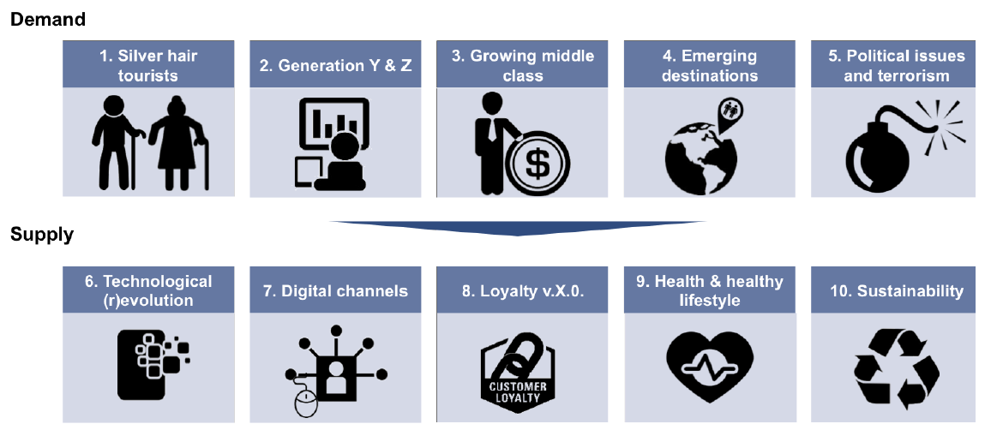
Одржлив туризам

Slide 38
Одржлив туризам
Европа се движи се повеќе кон економија на искуствата
Клиентите бараат уникатни и ексклузивни производи
Во туризмот ова значи уникатно искуство и спомени
Во потрага по автентичност и надвор од традиција
Искуства кои ќе го променат животното искуство
Совет:
Создади производ кој има немерлива вредност
Направи автентично искуство
Раскажи приказна
Промовирај традиција и вклучи ги локалците.

Slide 39
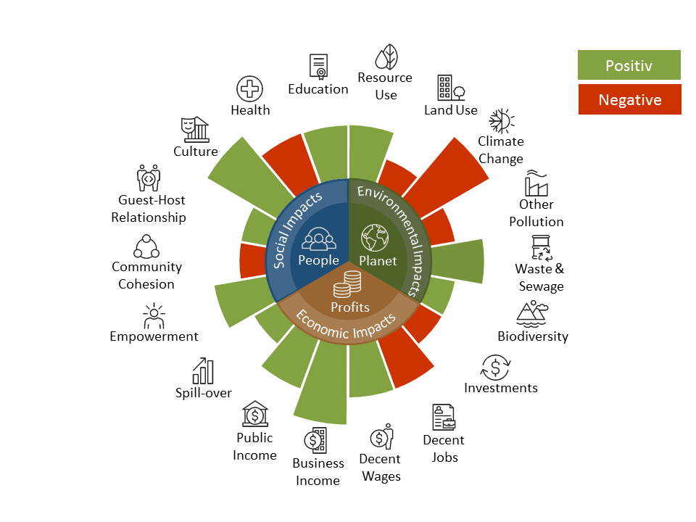
Source: Swisscontact, Impact Wheel

